Slide 1
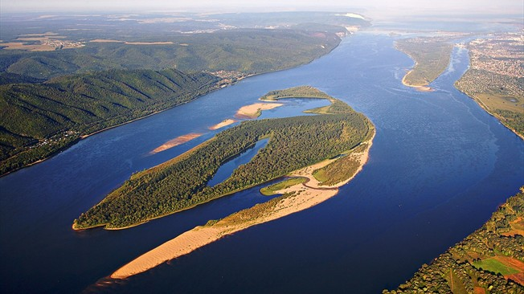
Проект: «Красавица Волга»
Подготовил: ученик 2в класса
МОУ «СОШ №55»
Григорьев Владимир
Руководитель: Максимова С.А.

Slide 2
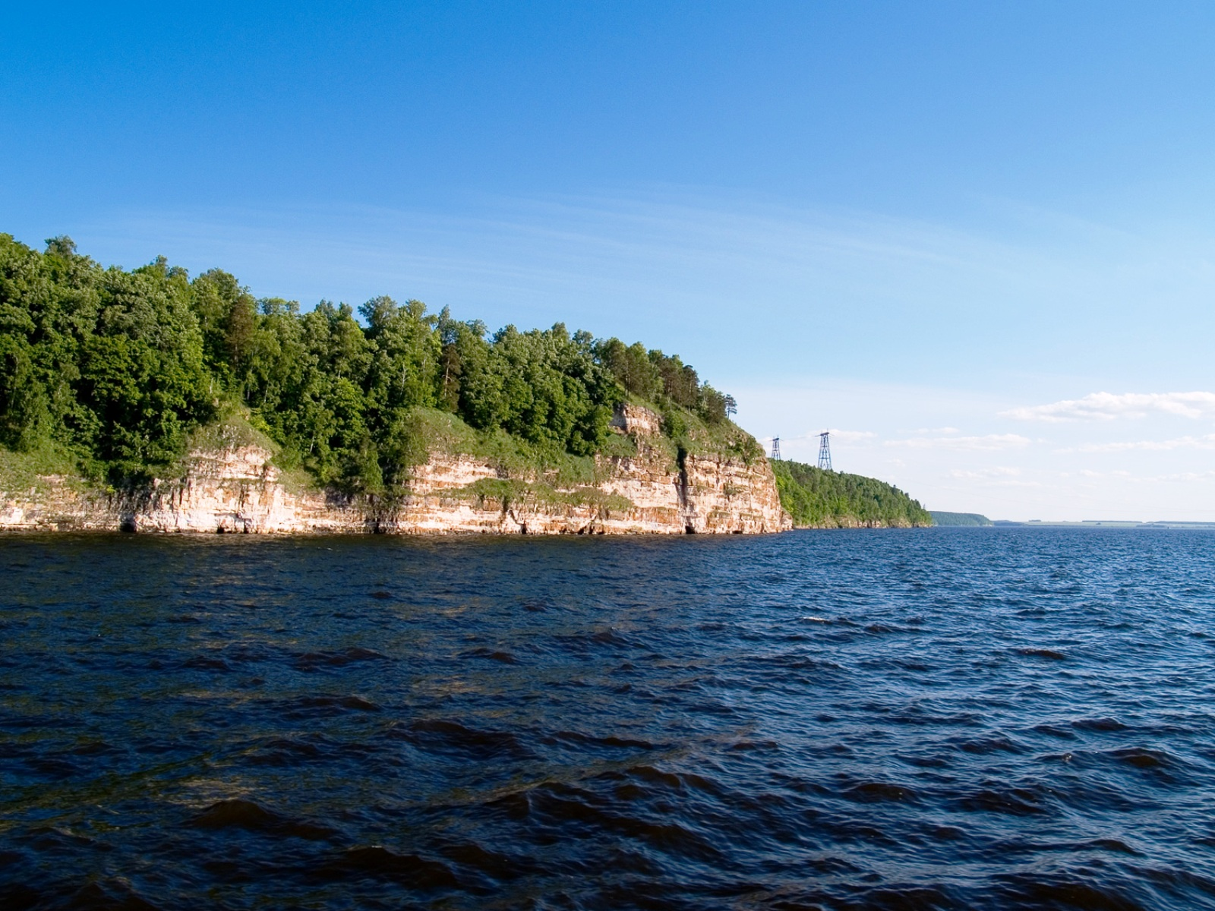
Цель: Экологическая обстановка на р. Волга. Задачи:
1) Изучить особенности реки Волга.
2) Изучить экологические проблемы реки Волга.
3) Привить любовь к малой Родине.

Slide 3
Города на Волге

Slide 4
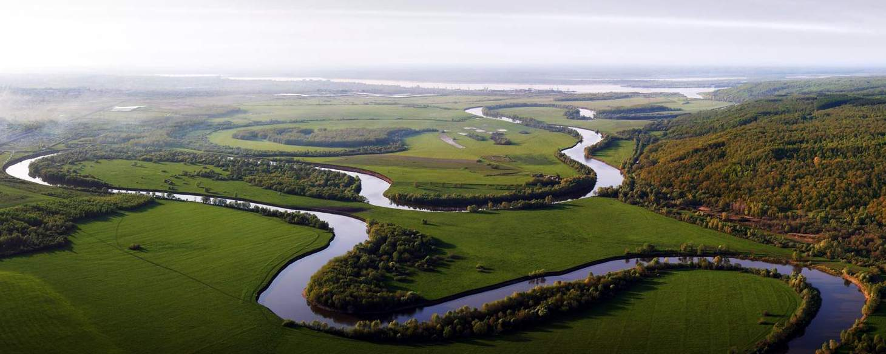
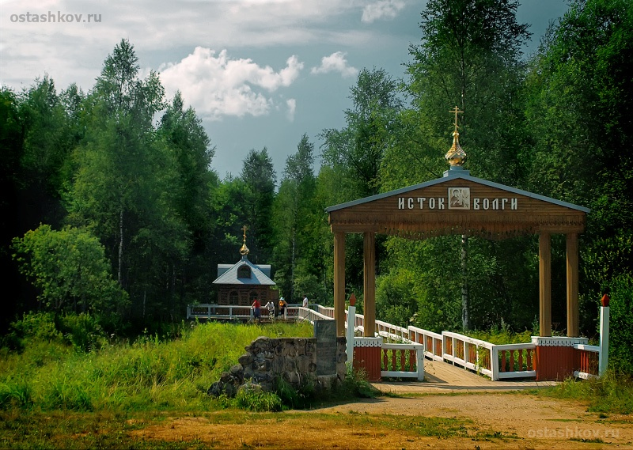
Географическое положение реки
Река Волга-самая длинная в Европе. Длина реки составляет 3530 км, а площадь её водосборного бассейна —1 млн. 360 тыс. кв.км. Начинает свой долгий путь Волга с Валдайской возвышенности на высоте 256 метров над уровнем Каспийского моря.

Slide 5
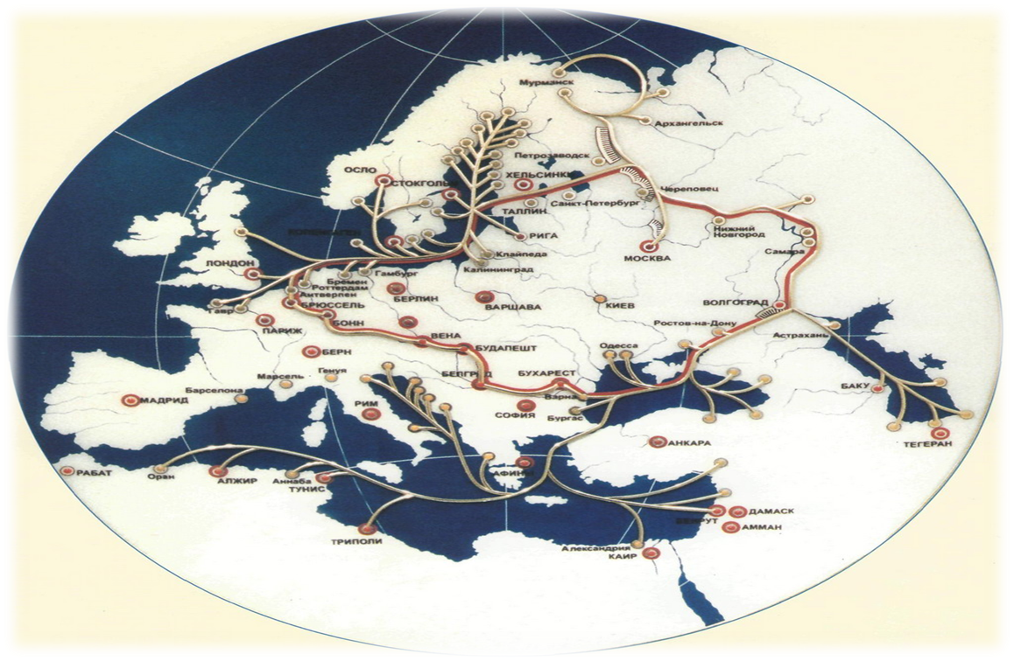
Связь Волги с морями
Волга соединена :
с Балтийским морем - Волго-Балтийским водным путём, Вышневолоцкой и Тихвинской системами;
с Белым морем - через Северодвинскую систему и через Беломорско-Балтийский канал;
с Азовским и Чёрным морями - через Волго-Донской канал

Slide 6
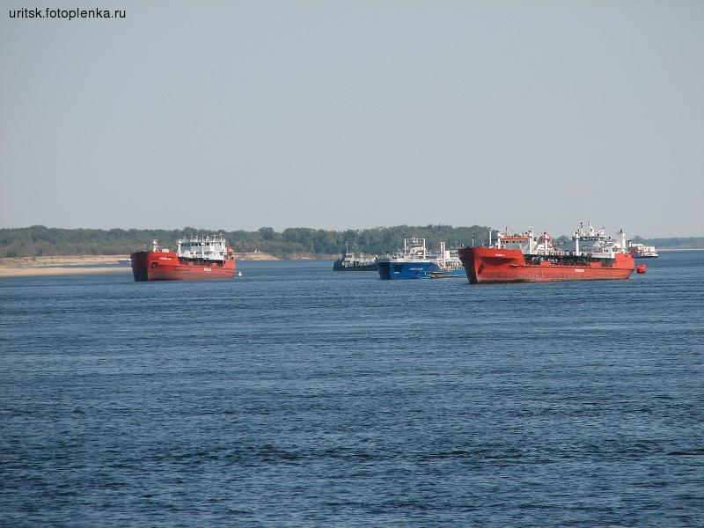
Что река дает человеку?
рыба
вода
источник энергии
полезные ископаемые
транспортный путь

Slide 7
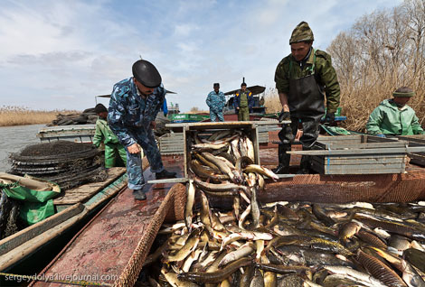
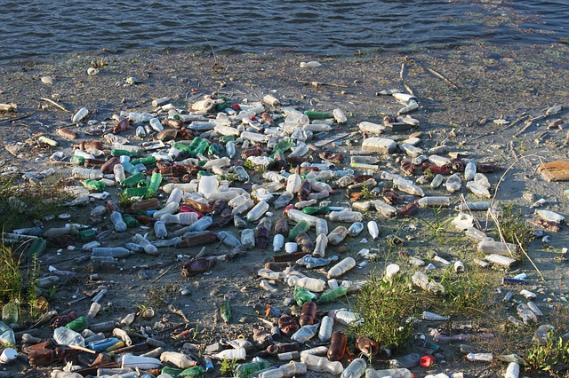
Проблемы Волги
БРАКОНЬЕРСТВО ЗАГРЯЗНЕНИЕ
Это самые большие проблемы, которые наносят вред реке.
Нужно бережнее относиться к богатству нашей Волги, к рыбе.

Slide 8
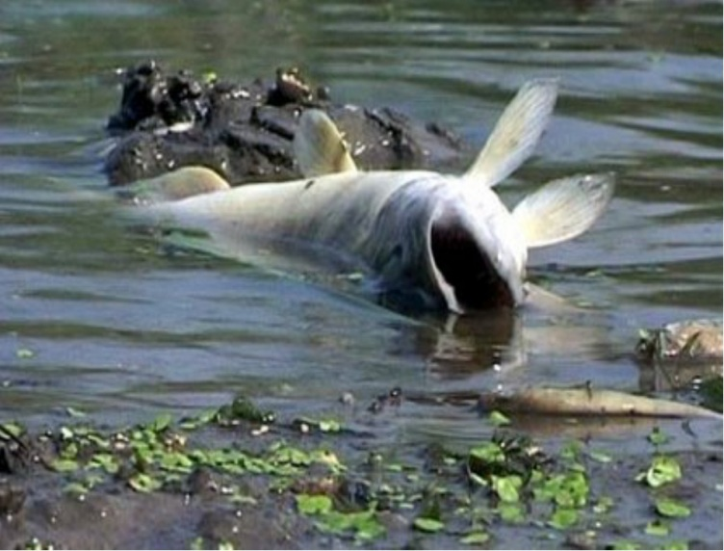
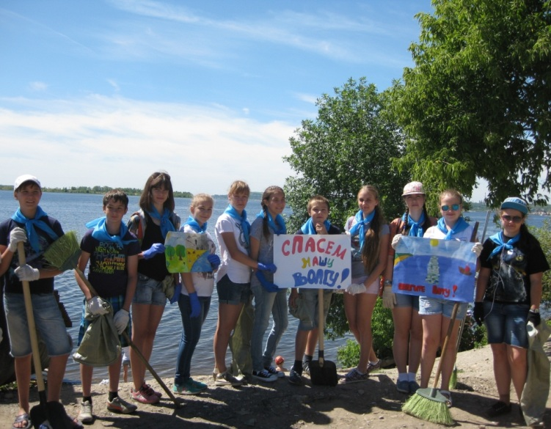
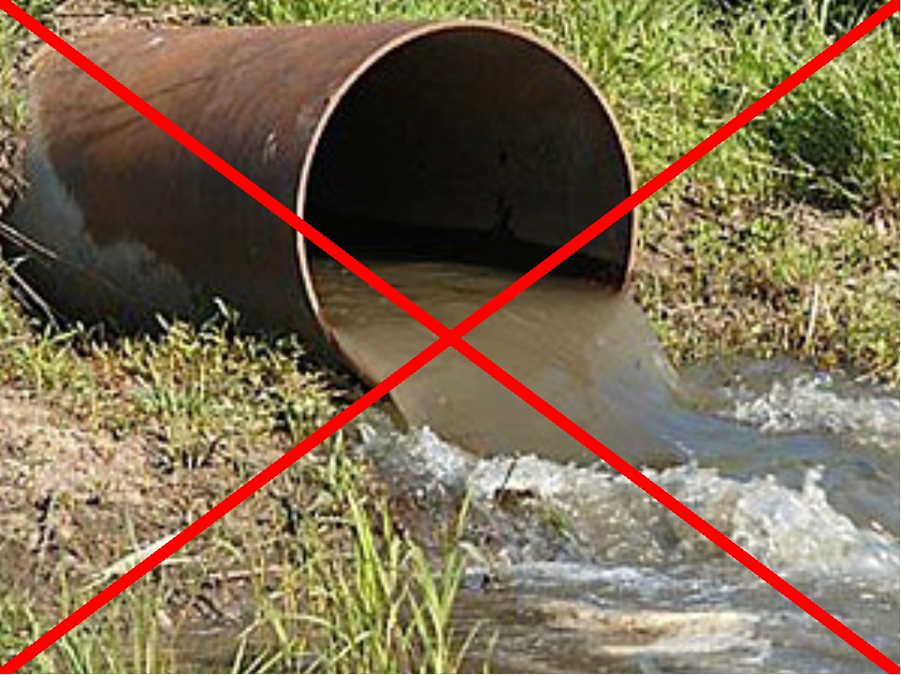
Загрязнение реки
Что или кто является причиной загрязнения воды в реке? Человек.
Люди, которые живут, отдыхают и работают по берегам этой реки. С развитием индустрии Поволжья, с ростом речных перевозок нефти начала загрязняться и Волга.
На поверхности воды расплываются радужные нефтяные пятна. Во всем Поволжье десятки, сотни тысяч людей начали действовать под лозунгами : «Быть Волге чистой!», «Волге-чистые берега!».
Эти загрязнения характерны не только для реки Волга. Такая обстановка на всех берегах рек, как больших, так и малых.

Slide 9
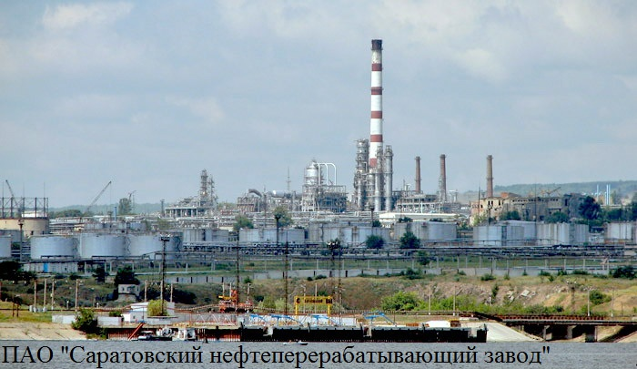
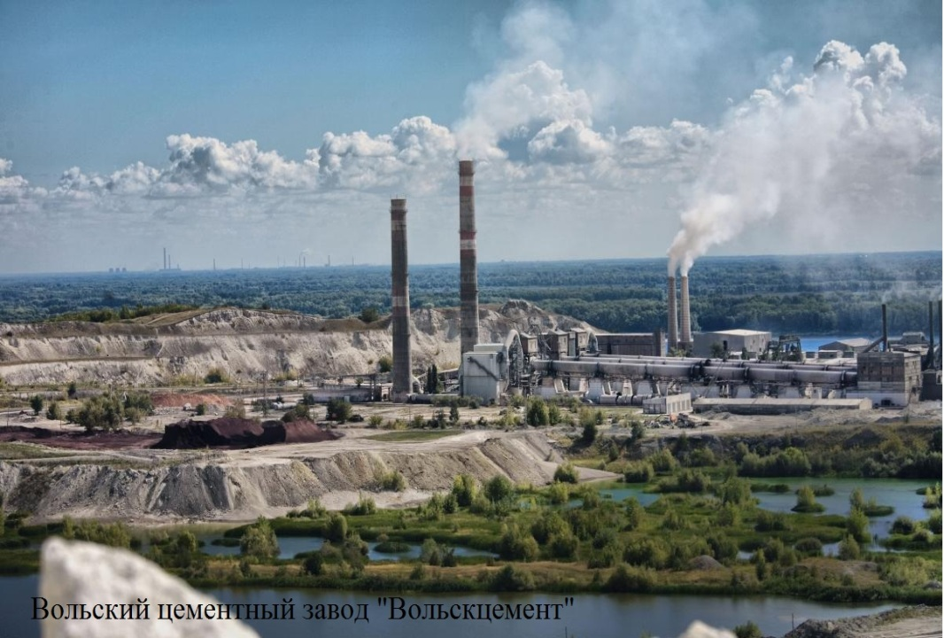
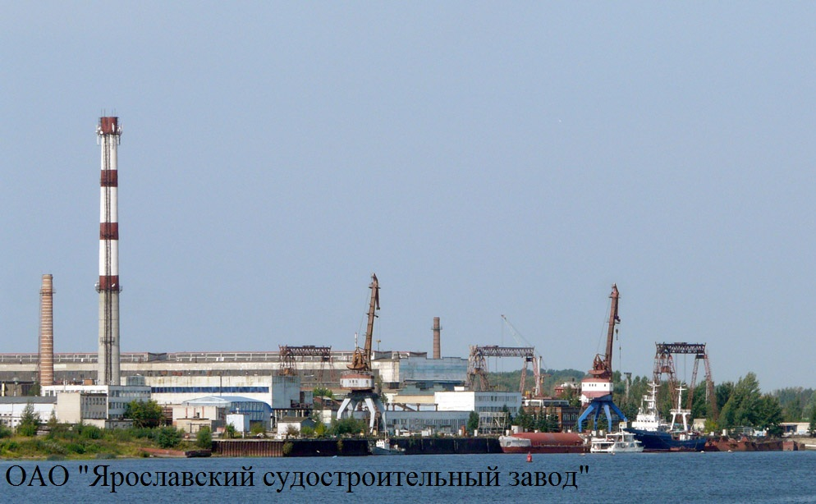
Промышленность Поволжья

Slide 10
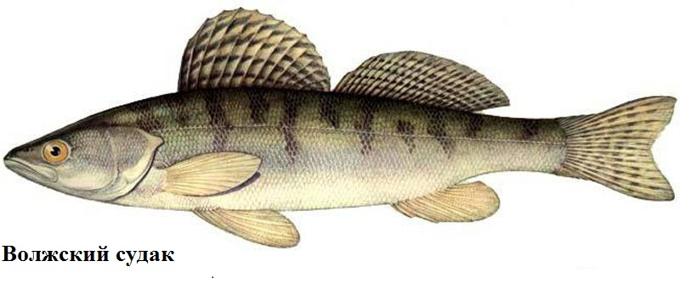
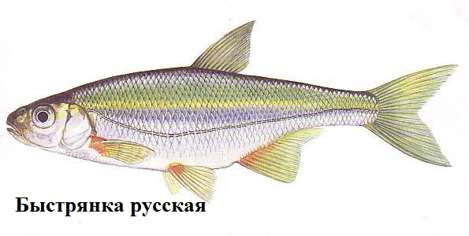
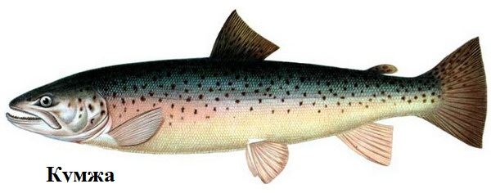
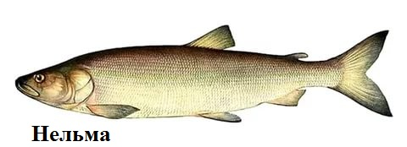
Красная книга реки Волги

Slide 11
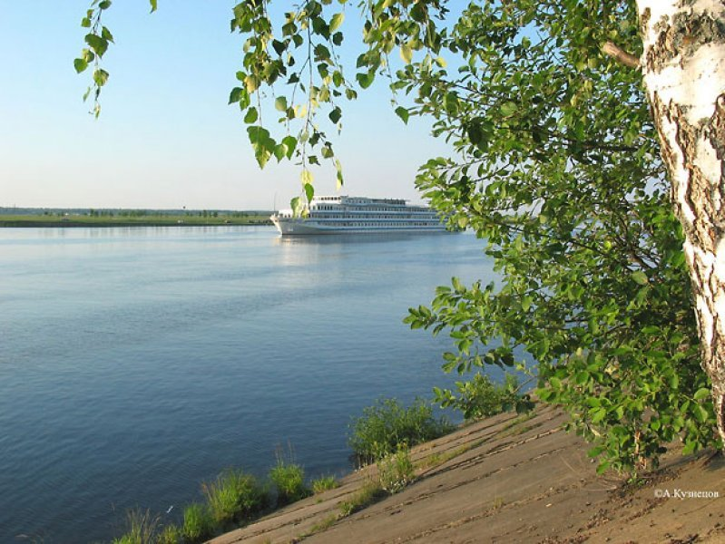
Волга Е. Евтушенко.
Мы русские. Мы дети Волги.
Для нас значения полны
Её медлительные волны,
Тяжелые как валуны.
Любовь России к ней нетленна.
К ней тянутся душою всей
Кубань и Днепр, Нева и Лена,
И Ангара, и Енисей.
Люблю её всю в нитках света,
Всю в окаймленье ивняка…
Но Волга для России — это
Гораздо больше, чем река.
И жить мне молодо и звонко,
И вечно мне шуметь и цвесть,
Покуда ты, Россия, есть.

Slide 12
В чём секрет фото?

Slide 13
Вывод:
Одна из важнейших задач, стоящих перед человечеством - сохранение, рациональное использование воды и охрана её на благо всем, живущим на Земле. А река Волга и сегодня остается кормилицей для миллиона людей. Так не дадим ей погибнуть и поможем выздороветь!
Человек – частица природы, следовательно, её значение в нашей жизни очень важно.
Нам необходимо задуматься над этим, если мы хотим сохранить красоту нашей реки

Slide 14
Источник:
1) Кондратова Н. Волга. От арбуза до мамонта / Наталия Кондратова. – Фома, 2012. – 24 с. – (Настя и Никита).
2) Кублицкий Г. Волга / Георгий Кублицкий. – М.: Детская литература, 1978. – 224 с.
3) Майорова Н. Волга. От Валдая до Каспия / Наталия Майорова, Геннадий Скоков. – Белый город, 2007. – 48 с. – (История России).
4) Маслова А.Волга: река городов, Изд. Александр Рутман, Москва, 2009.-384 с.
5) http://ote4estvo.ru/reki-rossii/35530-reka-volga.html
6) http://vsereki.ru/reki-vnutrennego-stoka/bassejn-kaspijskogo-morya/volga

Slide 15
СПАСИБО ЗА ВНИМАНИЕ!!

